Slide 1
周末错题讲评
初三 周末班错题课件
日期倒序 · 每天内部由易到难 ｜ 放映时单击一下浮现参考答案
29
5
5
30
题目
有课日
学生
错题条数
时段 2026-09-11 ~ 2026-09-18
学生 张诗蕊、李哲瀚、陈施君、程思豪、丁嘉炜

Slide 2
本份课件目录
按日期倒序
日期
题数
学生
基础
中等
较难
未判定
2026-09-16
1
1
0
1
0
0
2026-09-15
9
4
2
3
4
0
2026-09-13
12
3
1
6
2
3
2026-09-12
2
1
0
0
0
2
2026-09-11
5
2
0
5
0
0

Slide 3
SECTION 01 / 05
2026-09-16
1 题 · 中等 1 · 1 名学生
错的学生：张诗蕊

Slide 4
1
2026-09-16 · 填空题
难度 3 · 中等
1 人错
已知在△ABC中，三边长a=2,b=4,c=3,ha、hb、hc分别为边a、b、c上的高，
那么ha:hb:hc=____.
参考答案 · 卷面识别
6:3:4
Notes:
第 1 题 · 2026-09-16 · 难度 3 · 1 人错 · 填空题
· 张诗蕊 [概念不理解] 学生误认为高的比等于边长比，未掌握面积一定时高与底成反比的性质。
解析：设三角形面积为S，则S = (1/2)a·ha = (1/2)b·hb = (1/2)c·hc，因此a·ha = b·hb = c·hc，得ha : hb : hc = 1/a : 1/b : 1/c。代入a=2, b=4, c=3，得1/2 : 1/4 : 1/3。通分，最小公分母为12，化为6/12 : 3/12 : 4/12，即6:3:4。该比例已是最简整数比。所以，ha:hb:hc = 6:3:4。
原卷图：https://minxue-app-oss.oss-cn-shanghai.aliyuncs.com/images/bf235b85-e5d4-4f50-9e42-af8330df9451/20260915/6949a6cf-d2b3-4740-bcb2-3a34220ed601.jpg

Slide 5
SECTION 02 / 05
2026-09-15
9 题 · 基础 2 · 中等 3 · 较难 4 · 4 名学生
错的学生：陈施君、程思豪、李哲瀚、张诗蕊

Slide 6

2
2026-09-15 · 解答题
难度 2 · 基础
1 人错
如图，抛物线 y=2(x-2)² 与平行于 x 轴的直线交于点
A、B，抛物线顶点为 C，△ABC 为等边三角形，求：
(2)点B的坐标;
参考答案 · 练习册答案库
如图，过点 C 作 CD⊥AB，垂足为 D。设 AD 为 a(a>0)。∵△ABC
为等边三角形，CD⊥AB，∴AD=DB=a，∠ACD=30°，∴CD=√3a。∴点 B
的坐标为 (2+a, √3a)，∴√3a=2(2+a-2)²，∴a=√3/2，∴B((4+√3)/2,
3/2)。
Notes:
第 2 题 · 2026-09-15 · 难度 2 · 1 人错 · 解答题
母题：如图，抛物线 y=2(x-2)² 与平行于 x 轴的直线交于点 A、B，抛物线顶点为 C，△ABC 为等边三角形，求：
· 李哲瀚 [步骤遗漏] 答案较标准解析明显过短，可能省略了解题步骤
原卷图：https://minxue-app-oss.oss-cn-shanghai.aliyuncs.com/images/0575f64d-3c9e-42d5-a5e4-7a461ccef385/20260908/11b2d209-1845-425f-bbcf-76228549c74d.jpg

Slide 7
3
2026-09-15 · 解答题
难度 2 · 基础
1 人错
Ⅱ已知二次函数y=x²-2x-3.
(3)结合函数图像,直接写出当-4≤y≤0时,x的取值范围.
参考答案 · 练习册答案库
解：(1)当 y=0 时，x²-2x-3=0，解得 x₁=-1，x₂=3，∴抛物线与 x
轴的交点坐标为 (-1,0)、(3,0)。
Notes:
第 3 题 · 2026-09-15 · 难度 2 · 1 人错 · 解答题
母题：Ⅱ已知二次函数y=x²-2x-3.
· 陈施君 [步骤遗漏] 答案较标准解析明显过短，可能省略了解题步骤
原卷图：https://minxue-app-oss.oss-cn-shanghai.aliyuncs.com/images/23aabcd4-e3a5-47e5-9170-78d2122255b3/20260908/d882f798-a8b2-4581-a589-da24dde9207e.jpg

Slide 8
4
2026-09-15 · 解答题
难度 3 · 中等
1 人错
在平面直角坐标系 xOy 中，将直线 l: y=-3/4x-3 沿 x 轴翻折，
得到一条新直线与 x 轴交于点 A，与 y 轴交于点 B，将抛物线 C₁:
y=1/3x² 沿 x 轴平移，得到一条新抛物线 C₂ 与 y 轴交于点 D，与直线
AB 交于点 E、F，连接 DF，满足 DF//x 轴. 求：
(2)抛物线C₂的表达式.
参考答案 · 练习册答案库 · ⚠ 答案较长，讲前请核对
设平移后抛物线 C₂ 的顶点为 P(n,0)，则抛物线 C₂ 的表达式为
y=1/3(x-n)²，∴D(0, 1/3n²)。∵DF//x 轴，∴点 F(2n, 1/3n²)。又点
F 在直线 AB 上，∴1/3n²=3/4×2n+3，解得 n₁=6, n₂=-3/2。∴抛物线
C₂ 的表达式为 y=1/3(x-6)² 或 y=1/3(x+3/2)²。
Notes:
第 4 题 · 2026-09-15 · 难度 3 · 1 人错 · 解答题
母题：在平面直角坐标系 xOy 中，将直线 l: y=-3/4x-3 沿 x 轴翻折，得到一条新直线与 x 轴交于点 A，与 y 轴交于点 B，将抛物线 C₁: y=1/3x² 沿 x 轴平移，得到一条新抛物线 C₂ 与 y 轴交于点 D，与直线 AB 交于点 E、F，连接 DF，满足 DF//x 轴. 求：
· 李哲瀚 [步骤遗漏] 学生仅设出D点坐标，未利用DF∥x轴求F点并代入直线方程求解
原卷图：https://minxue-app-oss.oss-cn-shanghai.aliyuncs.com/images/0575f64d-3c9e-42d5-a5e4-7a461ccef385/20260908/11b2d209-1845-425f-bbcf-76228549c74d.jpg

Slide 9
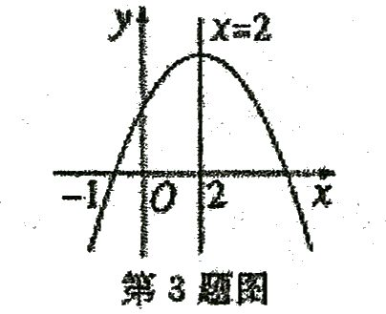
5
2026-09-15 · 解答题
难度 3 · 中等
1 人错
3.如图,已知关于x的二次函数 y=-1/2x²+bx+c
的图像如图所示,则这个二次函数的表达式为
参考答案 · 练习册答案库
y=-1/2x²+2x+5/2
Notes:
第 5 题 · 2026-09-15 · 难度 3 · 1 人错 · 解答题
· 程思豪 [计算错误] 学生算出 -2，正确应为 -1，属计算环节失误
原卷图：https://minxue-app-oss.oss-cn-shanghai.aliyuncs.com/images/afae6ef7-d071-42c5-b229-faaef0e443f7/20260908/1d471c73-713f-40ed-9dc7-8bda8e54ed34.jpg

Slide 10
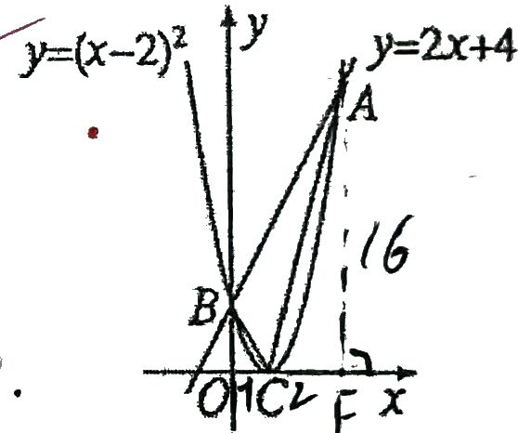
6
2026-09-15 · 解答题
难度 3 · 中等
1 人错
如图, 已知抛物线 y=(x-2)² 的顶点为 C, 直线
y=2x+4 与抛物线交于 A、B 两点, 求 △ABC
的面积.
参考答案 · 练习册答案库 · ⚠ 答案较长，讲前请核对
解：易知抛物线 y=(x-2)² 的顶点 C 的坐标为 (2,0)。联立两函数的表达式，得
y=2x+4, y=(x-2)²，解得 x₁=0, y₁=4, x₂=6, y₂=16。∴A(6,16), B(0,4)。过点 A
作 AD⊥x 轴，垂足为 D，则 S△ABC = S梯形ABOD - S△AOC - S△ACD = 1/2(OB+AD)
OD - 1/2OC·OB - 1/2CD·AD = 1/2×(4+16)×6 - 1/2×2×4 - 1/2×4×16 = 24。
Notes:
第 6 题 · 2026-09-15 · 难度 3 · 1 人错 · 解答题
· 李哲瀚 [步骤遗漏] 答案较标准解析明显过短，可能省略了解题步骤
原卷图：https://minxue-app-oss.oss-cn-shanghai.aliyuncs.com/images/0575f64d-3c9e-42d5-a5e4-7a461ccef385/20260908/6feffe8d-52ea-46a0-af58-30ec5b74051b.jpg

Slide 11
7
2026-09-15 · 解答题
难度 4 · 较难
1 人错
11.已知二次函数 y=ax²+bx+c(a≠0)的图像过点 A(1,0),点 B(-3,0)和点
C.
(3)若 z=-ax-3a 且 a<0,求证: y-z+9/4a≤0.
参考答案 · 练习册答案库 · ⚠ 答案较长，讲前请核对
(1)解：设二次函数的表达式为 y=a(x-1)(x+3)，把 C(0,-3)代入，得
-3=a×(0-1)×(0+3)，解得 a=1，∴二次函数的表达式为 y=(x-1)(x+3)
，即 y=x²+2x-3。
Notes:
第 7 题 · 2026-09-15 · 难度 4 · 1 人错 · 解答题
母题：11.已知二次函数 y=ax²+bx+c(a≠0)的图像过点 A(1,0),点 B(-3,0)和点 C.
· 陈施君 [步骤遗漏] 答案较标准解析明显过短，可能省略了解题步骤
原卷图：https://minxue-app-oss.oss-cn-shanghai.aliyuncs.com/images/23aabcd4-e3a5-47e5-9170-78d2122255b3/20260908/e192d1bb-0c94-4752-b8f6-32ff21a4b2e1.jpg

Slide 12
8
2026-09-15 · 解答题
难度 4 · 较难
1 人错
11.已知二次函数 y=ax²+bx+c(a≠0)的图像过点 A(1,0),点 B(-3,0)和点
C.
(2)当 -3≤x≤0 时,二次函数的最大值为 m,最小值为 n,若 m-n=8,求 a
的值;
参考答案 · 练习册答案库 · ⚠ 答案较长，讲前请核对
(1)解：设二次函数的表达式为 y=a(x-1)(x+3)，把 C(0,-3)代入，得
-3=a×(0-1)×(0+3)，解得 a=1，∴二次函数的表达式为 y=(x-1)(x+3)
，即 y=x²+2x-3。
Notes:
第 8 题 · 2026-09-15 · 难度 4 · 1 人错 · 解答题
母题：11.已知二次函数 y=ax²+bx+c(a≠0)的图像过点 A(1,0),点 B(-3,0)和点 C.
· 陈施君 [步骤遗漏] 答案较标准解析明显过短，可能省略了解题步骤
原卷图：https://minxue-app-oss.oss-cn-shanghai.aliyuncs.com/images/23aabcd4-e3a5-47e5-9170-78d2122255b3/20260908/e192d1bb-0c94-4752-b8f6-32ff21a4b2e1.jpg

Slide 13
9
2026-09-15 · 解答题
难度 4 · 较难
1 人错
已知直线x=c交抛物线y₁=-(x-a)²于点A(c,m),交抛物线y₂=-(x-b)²于点B(c,
n),下列结论:①若a>b>c,则m<n;②若b>a>c,则m<n;③若c>b>a,则m<n;
④若a>c>b,则m<n.其中正确的结论有
参考答案 · 练习册答案库
B 解析：∵抛物线 y₁=-(x-a)² 经过点 A(c,m)，∴m=-(c-a)²，
同理可得 n=-(c-b)²，∴m-n=-(c-a)²+(c-b)²=(a-b)(2c-a-b)。
Notes:
第 9 题 · 2026-09-15 · 难度 4 · 1 人错 · 解答题
· 李哲瀚 [步骤遗漏] 答案较标准解析明显过短，可能省略了解题步骤
原卷图：https://minxue-app-oss.oss-cn-shanghai.aliyuncs.com/images/0575f64d-3c9e-42d5-a5e4-7a461ccef385/20260908/11b2d209-1845-425f-bbcf-76228549c74d.jpg

Slide 14
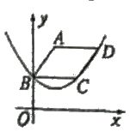
10
2026-09-15 · 解答题
难度 4 · 较难
1 人错
如图，已知平行四边形ABCD顶点A的坐标为(2,6)，
点B在y轴上，且AD//BC//x轴，过B、C、
D三点的抛物线的顶点坐标为(2,2)，
则抛物线的表达式是y=______.
参考答案 · 练习册答案库 · ⚠ 答案较长，讲前请核对
1/4(x-2)²+2 解析：∵过B,C,D三点的抛物线的顶点坐标为(2,2),
AD//BC//x轴，∴BC=4。∵四边形ABCD是平行四边形，∴AD=BC=4。
∵点A的坐标为(2,6)，∴D(6,6)。设抛物线为y=a(x-2)²+2，代入点D的坐标，
得6=16a+2，解得a=1/4，∴抛物线的表达式为y=1/4(x-2)²+2。
Notes:
第 10 题 · 2026-09-15 · 难度 4 · 1 人错 · 解答题
· 张诗蕊 [步骤遗漏] 答案较标准解析明显过短，可能省略了解题步骤
原卷图：https://minxue-app-oss.oss-cn-shanghai.aliyuncs.com/images/bf235b85-e5d4-4f50-9e42-af8330df9451/20260908/9238a85d-72f9-4575-8c7b-74b12788bab7.jpg

Slide 15
SECTION 03 / 05
2026-09-13
12 题 · 基础 1 · 中等 6 · 较难 2 · 未判定 3 · 3 名学生
错的学生：程思豪、丁嘉炜、张诗蕊

Slide 16
11
2026-09-13 · 选择题
难度 2 · 基础
1 人错
1.抛物线的形状、开口方向与 y=1/2x²-4x+3 相同,顶点坐标为(-2,1),
则表达式为
A. y=½(x-2)²+1
B. y=½(x+2)²-1
C. y=½(x+2)²+1
D. y=-½(x+2)²+1
参考答案 · 练习册答案库
C
Notes:
第 11 题 · 2026-09-13 · 难度 2 · 1 人错 · 选择题
· 程思豪 答：A [公式记忆错误] 未正确使用顶点式推导抛物线表达式
原卷图：https://minxue-app-oss.oss-cn-shanghai.aliyuncs.com/images/afae6ef7-d071-42c5-b229-faaef0e443f7/20260915/c4cd7d03-99f8-4339-895f-077c5b120d40.jpg

Slide 17
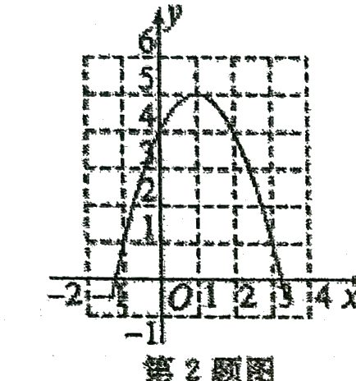
12
2026-09-13 · 选择题
难度 3 · 中等
2 人错
2.二次函数的图像如图所示,则其表达式是
A. y=-x²+2x+4
B. y=x²+2x+4
C. y=-x²-2x+4
D. y=-x²+2x+3
参考答案 · 练习册答案库
A
Notes:
第 12 题 · 2026-09-13 · 难度 3 · 2 人错 · 选择题
· 程思豪 答：C [不会分析] 未根据图像特征判断函数表达式，缺乏图像与解析式对应关系的理解
· 张诗蕊 答：C [不会分析] 未根据图像特征判断函数表达式，缺乏图像与解析式对应关系的理解
原卷图：https://minxue-app-oss.oss-cn-shanghai.aliyuncs.com/images/afae6ef7-d071-42c5-b229-faaef0e443f7/20260915/48f62184-0a80-4291-85ee-522c89750b4b.jpg

Slide 18
13
2026-09-13 · 解答题
难度 3 · 中等
1 人错
某班数学兴趣小组对函数y=|x²-2x|的图像和性质进行了探究,探究过程如下,
请补充完整.
(1)自变量x的取值范围是全体实数,x与y的几组对应值列表如下:其中,
m=______.
参考答案 · 学生未作答
(1)1.25
Notes:
第 13 题 · 2026-09-13 · 难度 3 · 1 人错 · 解答题
母题：某班数学兴趣小组对函数y=|x²-2x|的图像和性质进行了探究,探究过程如下,请补充完整.
· 丁嘉炜 未作答 [未作答]
原卷图：https://minxue-app-oss.oss-cn-shanghai.aliyuncs.com/images/451129ec-f9dd-44de-93a0-894901143eeb/20260913/f6dcbca3-8295-4334-bf39-98293b8a80ed.jpg

Slide 19
14
2026-09-13 · 填空题
难度 3 · 中等
1 人错
已知线段b是线段a、c的比例中项，如果a=2,c=3，那么b=____.
参考答案 · 卷面识别
√6
Notes:
第 14 题 · 2026-09-13 · 难度 3 · 1 人错 · 填空题
· 张诗蕊 答：B [审题错误] 学生误将选择题选项当作答案，未求解抛物线表达式
解析：由比例中项的定义，得 b² = a·c。代入 a = 2，c = 3，得 b² = 6。因为线段长取正值，所以 b = √6。最终答案为 √6。
原卷图：https://minxue-app-oss.oss-cn-shanghai.aliyuncs.com/images/bf235b85-e5d4-4f50-9e42-af8330df9451/20260915/7c5ca670-5bd0-4be4-b134-f5b0738fa041.jpg

Slide 20
15
2026-09-13 · 解答题
难度 3 · 中等
1 人错
已知线段AB的长是3cm，M是线段AB的黄金分割点，那么较长线段AM的长是___
cm，较短线段BM的长是___cm.
参考答案 · 卷面识别
(3√5-3)/2，(9-3√5)/2
Notes:
第 15 题 · 2026-09-13 · 难度 3 · 1 人错 · 解答题
· 张诗蕊 未作答 [未作答]
解析：黄金分割点把线段分成两部分，较长部分与全长之比等于 (√5-1)/2。因为 AB=3cm，且 AM 是较长线段，所以 AM = AB × (√5-1)/2 = 3×(√5-1)/2 = (3√5-3)/2 cm。较短线段 BM = AB - AM = 3 - (3√5-3)/2 = (6-3√5+3)/2 = (9-3√5)/2 cm。因此较长线段 AM 长 (3√5-3)/2 cm，较短线段 BM 长 (9-3√5)/2 cm。
原卷图：https://minxue-app-oss.oss-cn-shanghai.aliyuncs.com/images/bf235b85-e5d4-4f50-9e42-af8330df9451/20260915/6a1f2e6c-76f1-40bb-aef1-86c2de5d09e9.jpg

Slide 21
16
2026-09-13 · 解答题
难度 3 · 中等
1 人错
已知抛物线 y=ax²+2ax-1.
(2)若该抛物线的顶点在x轴上，求抛物线的表达式；
参考答案 · 学生未作答
由(1)知，抛物线的顶点坐标为(-1,-a-1)，∵抛物线的顶点在x轴上，
∴-a-1=0，解得a=-1，∴抛物线的表达式为y=-x²-2x-1。
Notes:
第 16 题 · 2026-09-13 · 难度 3 · 1 人错 · 解答题
母题：已知抛物线 y=ax²+2ax-1.
· 程思豪 [审题错误] 学生未理解题意，误将求m范围答成抛物线表达式
原卷图：https://minxue-app-oss.oss-cn-shanghai.aliyuncs.com/images/afae6ef7-d071-42c5-b229-faaef0e443f7/20260915/9daab327-3065-4611-813e-b261daaf55b2.jpg

Slide 22
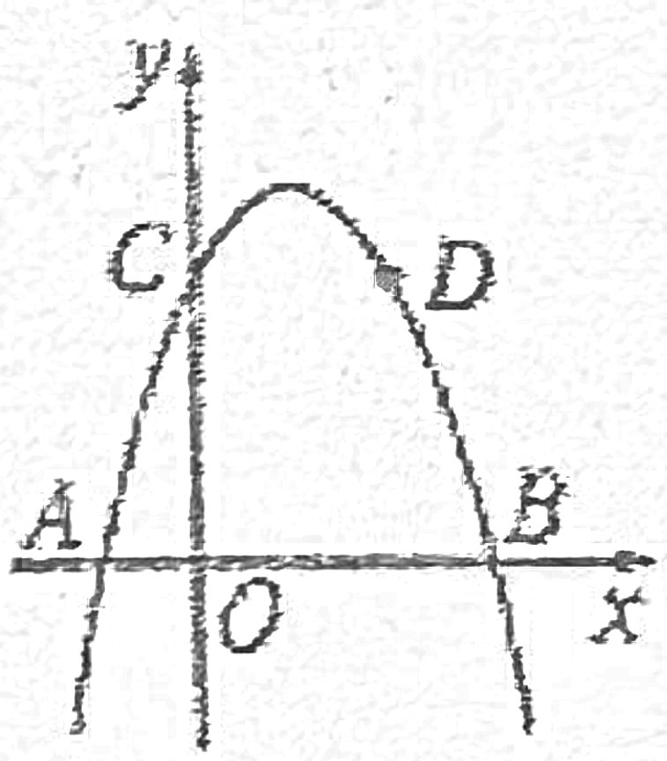
17
2026-09-13 · 解答题
难度 3 · 中等
1 人错
如图，抛物线与x轴交于A、B两点，与y轴交于点C(0,3)
，顶点坐标为(1,4)，点D(m,n)是抛物线上一点。
(1)求该抛物线的表达式；
参考答案 · 学生未作答
解：(1)∵顶点坐标为(1,4)，∴设该抛物线的表达式为y=a(x-1)²+4。
Notes:
第 17 题 · 2026-09-13 · 难度 3 · 1 人错 · 解答题
母题：如图，抛物线与x轴交于A、B两点，与y轴交于点C(0,3)，顶点坐标为(1,4)，点D(m,n)是抛物线上一点。
· 程思豪 未作答 [未作答]
原卷图：https://minxue-app-oss.oss-cn-shanghai.aliyuncs.com/images/afae6ef7-d071-42c5-b229-faaef0e443f7/20260915/c6e10653-aa33-477d-b5b7-cc555f509b5e.jpg

Slide 23
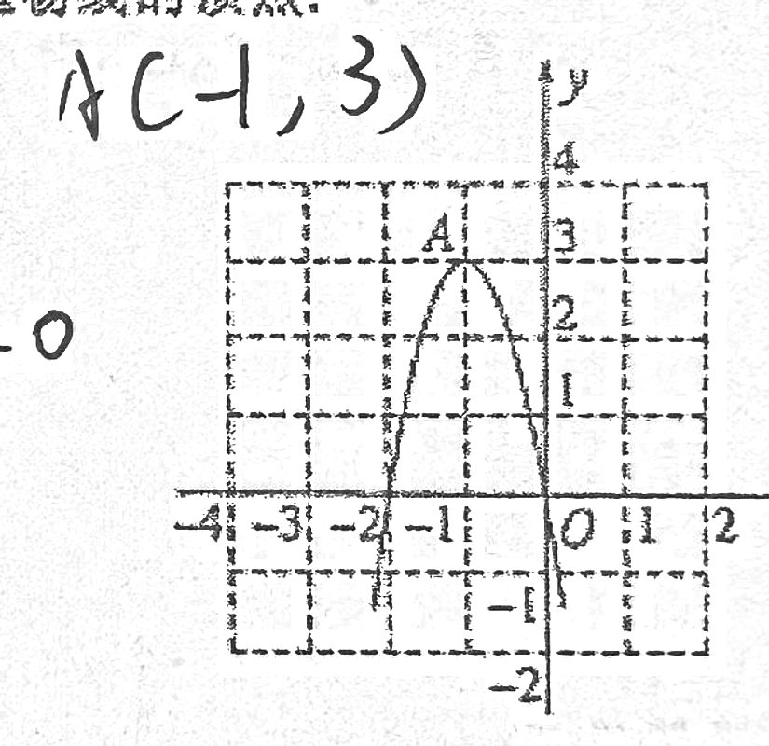
18
2026-09-13 · 解答题
难度 4 · 较难
1 人错
4.如图,已知抛物线 y=ax²+bx+c 过原点O,
格点A是该抛物线的顶点.
(2)点M(m,t),N(m+2,t)都在该抛物线上,求m的值.
参考答案 · 练习册答案库
∵点M(m,t),N(m+2,t)都在该抛物线上，∴m+m+2=2×(-1)，∴m=-2。
Notes:
第 18 题 · 2026-09-13 · 难度 4 · 1 人错 · 解答题
母题：4.如图,已知抛物线 y=ax²+bx+c 过原点O,格点A是该抛物线的顶点.
· 程思豪 答：y = ax² + bx + c 代入 c=0
0 = 4a - 2b + c
0 = c
3 = a - b + c [方法选择错误] 学生未利用对称性，错误代入三点求系数，偏离题意
原卷图：https://minxue-app-oss.oss-cn-shanghai.aliyuncs.com/images/afae6ef7-d071-42c5-b229-faaef0e443f7/20260915/b120f2d2-8615-46d5-8060-a05fe5f5ebbb.jpg

Slide 24
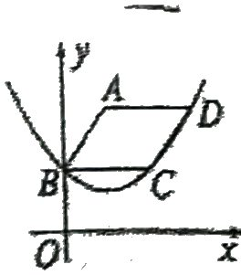
19
2026-09-13 · 解答题
难度 4 · 较难
1 人错
如图，已知平行四边形ABCD顶点A的坐标为(2,6)，
点B在y轴上，且AD//BC//x轴，过B、C、
D三点的抛物线的顶点坐标为(2,2)，
则抛物线的表达式是y=______。
参考答案 · 练习册答案库 · ⚠ 答案较长，讲前请核对
1/4(x-2)²+2 解析：∵过B,C,D三点的抛物线的顶点坐标为(2,2),
AD//BC//x轴，∴BC=4。∵四边形ABCD是平行四边形，∴AD=BC=4。
∵点A的坐标为(2,6)，∴D(6,6)。设抛物线为y=a(x-2)²+2，代入点D的坐标，
得6=16a+2，解得a=1/4，∴抛物线的表达式为y=1/4(x-2)²+2。
Notes:
第 19 题 · 2026-09-13 · 难度 4 · 1 人错 · 解答题
· 程思豪 答：8 [审题错误] 学生未理解题目要求求抛物线表达式，误填数值8
原卷图：https://minxue-app-oss.oss-cn-shanghai.aliyuncs.com/images/afae6ef7-d071-42c5-b229-faaef0e443f7/20260915/51454921-ddef-4c2f-b3ea-868bff45642e.jpg

Slide 25
20
2026-09-13
难度未判定
1 人错
定义：如果直线y=-1与开口向下的抛物线有两个交点，
那么这两个交点之间的距离叫作这条抛物线的“反碟长”。如图，抛物线L₁:
y=-x²随其顶点沿直线y=1/2x平移一定距离后，得到新抛物线L₂的“反碟长”恰
好为4，那么抛物线L₂的表达式是______。
参考答案 · 错题本（自包含）
解：(1) 由题意知 (-1,b) 既在 y=-3x+3 上，又在 y=ax²+1 上，∴
b=-3×(-1)+3=6，6=a×(-1)²+1，解得 a=5。
Notes:
第 20 题 · 2026-09-13 · 难度未判定 · 1 人错 ·
· 程思豪 未作答 [未作答]
原卷图：https://minxue-app-oss.oss-cn-shanghai.aliyuncs.com/images/afae6ef7-d071-42c5-b229-faaef0e443f7/20260913/2fcd8619-6736-4c4b-b01b-bcf37594e08b.jpg

Slide 26
21
2026-09-13
难度未判定
1 人错
5.已知一条抛物线经过 A(0,10),B(m+2,n),C(4-m,n),D(3,1)四点,
则抛物线的表达式为
参考答案 · 错题本（自包含）
B
Notes:
第 21 题 · 2026-09-13 · 难度未判定 · 1 人错 ·
· 程思豪 答：C [审题错误] 学生误将选项C当作正确答案，未正确理解题目要求求抛物线表达式
原卷图：https://minxue-app-oss.oss-cn-shanghai.aliyuncs.com/images/afae6ef7-d071-42c5-b229-faaef0e443f7/20260913/8e7514f3-5a6c-4a8c-8594-e7a3d58345ba.jpg

Slide 27
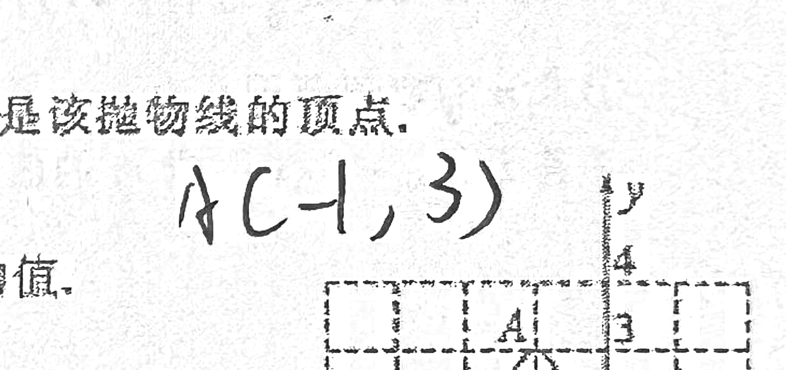
22
2026-09-13 · 解答题
难度未判定
1 人错
6.如图,是由长方形和抛物线构成的图案,
由6个全等的基本图案组成,
建立如图所示的平面直角坐标系.若抛物线A₁的
表达式为 y=-(x-6)²+4,则抛物线A₆的表达式为
参考答案 · 学生未作答
y=(x+2)²-4
Notes:
第 22 题 · 2026-09-13 · 难度未判定 · 1 人错 · 解答题
· 程思豪 未作答 [未作答]
原卷图：https://minxue-app-oss.oss-cn-shanghai.aliyuncs.com/images/afae6ef7-d071-42c5-b229-faaef0e443f7/20260915/d1d41064-68b7-4758-a288-d41717a5ee43.jpg

Slide 28
SECTION 04 / 05
2026-09-12
2 题 · 未判定 2 · 1 名学生
错的学生：张诗蕊

Slide 29
23
2026-09-12
难度未判定
1 人错
定义：如果直线y=-1与开口向下的抛物线有两个交点，
那么这两个交点之间的距离叫作这条抛物线的“反碟长”。如图，抛物线L₁:
y=-x²随其顶点沿直线y=1/2x平移一定距离后，得到新抛物线L₂的“反碟长”恰
好为4，那么抛物线L₂的表达式是______。
参考答案 · 错题本（自包含）
(1)1.25
Notes:
第 23 题 · 2026-09-12 · 难度未判定 · 1 人错 ·
· 张诗蕊 答：y=-(x-2)²+1 [计算错误] 学生算出 -2，正确应为 82，属计算环节失误
原卷图：https://minxue-app-oss.oss-cn-shanghai.aliyuncs.com/images/bf235b85-e5d4-4f50-9e42-af8330df9451/20260913/a339295f-0943-4ad4-8dc5-f8a47a9b81d8.jpg

Slide 30
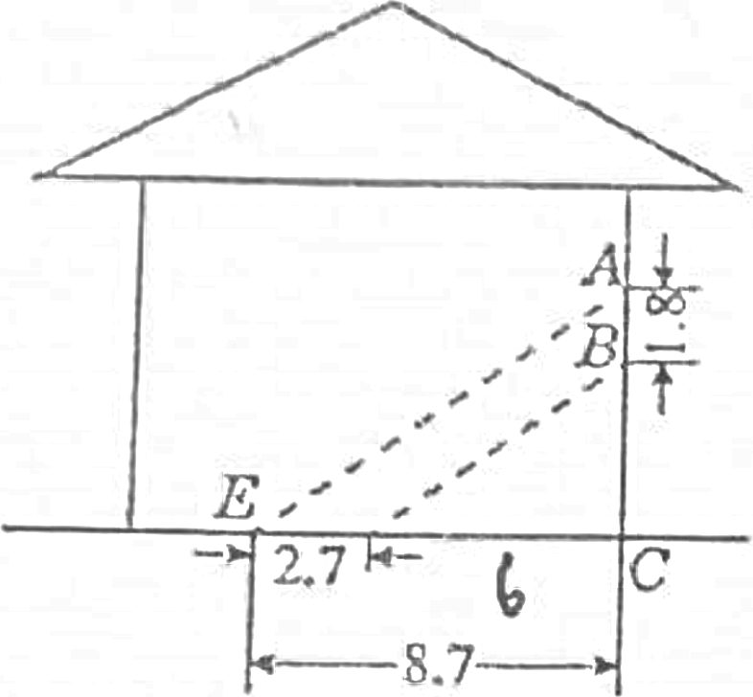
24
2026-09-12 · 解答题
难度未判定
1 人错
如图，阳光透过窗口照到室内，在地面上留下2.7m宽
的亮区，已知亮区一边到窗下的墙脚距离CE为8.7m，
窗口高AB=1.m，那么窗口底边离地面的高度BC为_____
m.
参考答案 · 卷面识别
5.8
Notes:
第 24 题 · 2026-09-12 · 难度未判定 · 1 人错 · 解答题
· 张诗蕊 答：m<2或m>4 [概念不理解] 未理解抛物线对称性与函数值大小关系
解析：设窗口底边离地面的高度 BC = h m，则窗口顶边离地面的高度 AC = AB + BC = 1.8 + h（m）。太阳光线为平行光，故光线与水平面夹角相等，有 AC / CD = BC / CE。由题意，亮区宽 DE = 2.7 m，CE = 8.7 m，且点 E 为窗口下沿光线落点（近点），点 D 为上沿光线落点（远点），则 CD = CE + DE = 8.7 + 2.7 = 11.4 m。代入比例式得 (1.8 + h) / 11.4 = h / 8.7，交叉相乘：8.7(1.8 + h) = 11.4h，即 15.66 + 8.7h = 11.4h，移项得 15.66 = 2.7h，解得 h = 15.66 ÷ 2.7 = 5.8。因此窗口底边离地面的高度为 5.8 m。
原卷图：https://minxue-app-oss.oss-cn-shanghai.aliyuncs.com/images/bf235b85-e5d4-4f50-9e42-af8330df9451/20260915/a18a76bf-fec8-4ff8-834c-4ccb65a5c52c.jpg

Slide 31
SECTION 05 / 05
2026-09-11
5 题 · 中等 5 · 2 名学生
错的学生：丁嘉炜、李哲瀚

Slide 32
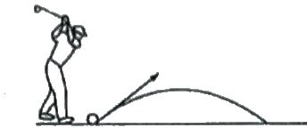
25
2026-09-11 · 选择题
难度 3 · 中等
1 人错
1. 如图,小明打高尔夫球,
小球的飞行路线是一条抛物线.如果不考虑空气
阻力,小球的飞行高度h(米)与飞行时间t(秒)
之间满足函数关系h=20t-5t².则小球从飞出到
落地瞬间所需要的时间为
A. 2 秒
B. 3 秒
C. 4 秒
D. 5 秒
参考答案 · 练习册答案库
C
Notes:
第 25 题 · 2026-09-11 · 难度 3 · 1 人错 · 选择题
· 丁嘉炜 [计算错误] 解方程20t-5t²=0时算错根，导致选错时间
原卷图：https://minxue-app-oss.oss-cn-shanghai.aliyuncs.com/images/451129ec-f9dd-44de-93a0-894901143eeb/20260910/9a353140-a5f7-420b-befe-4ba0a01a40d3.jpg

Slide 33
26
2026-09-11 · 解答题
难度 3 · 中等
1 人错
已知抛物线 y=ax²+1(a≠0)与直线 y=-3x+3 交于点(-1,b).
(1)求a、b的值；
参考答案 · 练习册答案库
解：(1) 由题意知 (-1,b) 既在 y=-3x+3 上，又在 y=ax²+1 上，∴
b=-3×(-1)+3=6，6=a×(-1)²+1，解得 a=5。
Notes:
第 26 题 · 2026-09-11 · 难度 3 · 1 人错 · 解答题
母题：已知抛物线 y=ax²+1(a≠0)与直线 y=-3x+3 交于点(-1,b).
· 李哲瀚 [方法选择错误] 学生误将直线与抛物线交点问题当作顶点性质题解答
原卷图：https://minxue-app-oss.oss-cn-shanghai.aliyuncs.com/images/0575f64d-3c9e-42d5-a5e4-7a461ccef385/20260908/76e318d1-bb1b-494b-9eb9-7a47ab0fe556.jpg

Slide 34
27
2026-09-11 · 解答题
难度 3 · 中等
1 人错
4. 某种礼炮的升空高度h(m)与飞行时间t(s)的表达式是h=-5/2 t²+30t+1,
则这种礼炮在点火升空到最高点引爆,则从点火升空到引爆需要的时间为____
_s.
参考答案 · 练习册答案库
6
Notes:
第 27 题 · 2026-09-11 · 难度 3 · 1 人错 · 解答题
· 丁嘉炜 [计算错误] 学生算出 9，正确应为 6，属计算环节失误
原卷图：https://minxue-app-oss.oss-cn-shanghai.aliyuncs.com/images/451129ec-f9dd-44de-93a0-894901143eeb/20260910/9a353140-a5f7-420b-befe-4ba0a01a40d3.jpg

Slide 35
28
2026-09-11 · 选择题
难度 3 · 中等
1 人错
5. 已知点 (x₁,y₁)、(x₂,y₂) 均在抛物线 y=x²-1 上，
则下列说法正确的是
A. 若 y₁ = y₂，则 x₁ = x₂
B. 若 x₁ = -x₂，则 y₁ = -y₂
C. 若 0 < x₁ < x₂，则 y₁ > y₂
D. 若 x₁ < x₂ < 0，则 y₁ > y₂
参考答案 · 教师录入
D
Notes:
第 28 题 · 2026-09-11 · 难度 3 · 1 人错 · 选择题
· 李哲瀚 [审题错误] 未仔细阅读选项
原卷图：https://minxue-app-oss.oss-cn-shanghai.aliyuncs.com/images/0575f64d-3c9e-42d5-a5e4-7a461ccef385/20260908/dfec9794-94d7-4f2d-bd75-e2f5ab8ecaa0.jpg

Slide 36
29
Notes:
第 29 题 · 2026-09-11 · 难度 3 · 1 人错 · 解答题
母题：已知抛物线 y=ax²+n(an>0)与抛物线 y=-2x² 的形状相同，且其图像上与 x 轴最近的点到 x 轴的距离为 3.
· 李哲瀚 [单位错误] 结果数字正确但漏写了单位（当 a=2，n=3 时，抛物线 y=2x²+3 开口向上，对称轴为 y 轴，顶点坐标为 (0,3)；当 a=-2，n=-3 时，抛物线 y=-2x²-3 开口向下，对称轴为 y 轴，顶点坐标为 (0,-3)。）
原卷图：https://minxue-app-oss.oss-cn-shanghai.aliyuncs.com/images/0575f64d-3c9e-42d5-a5e4-7a461ccef385/20260908/76e318d1-bb1b-494b-9eb9-7a47ab0fe556.jpg

